Slide 1

适配优化
20:05正式上课
THANK YOU FOR WATCHING
主讲老师Zero老师：3417671365
课程咨询阿媛老师：2807762965

Slide 2

讲师简介
享学课堂 -Zero老师
系统架构师、项目经理
前阿里P7移动架构师，曾就职于Nubia等一线互联网公司。有多年的项目研发经验，精通Android 高级控件开发，性能优化，多种开源框架开发经验，热爱代码，对Android情有独钟，讲课生动，有激情。
◆ QQ：3417671365

Slide 3
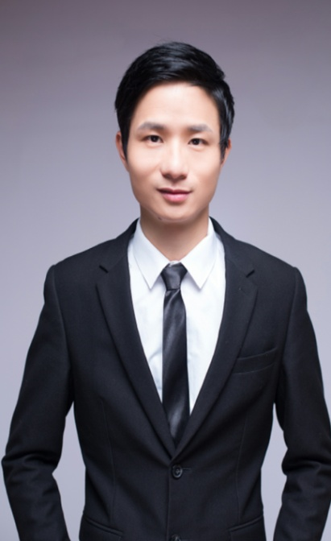
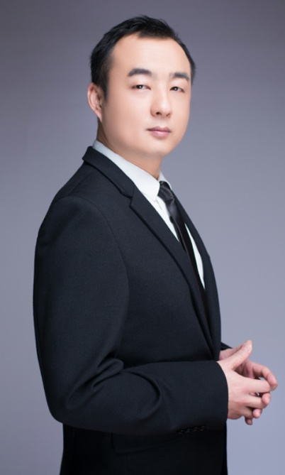
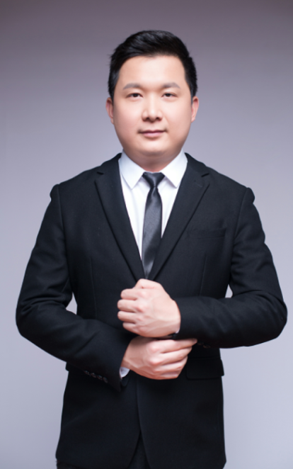
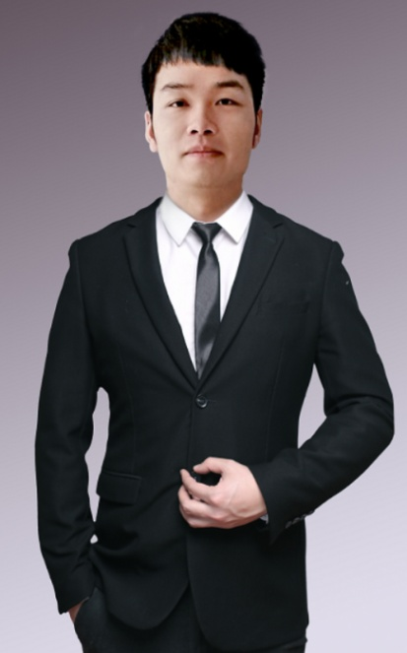
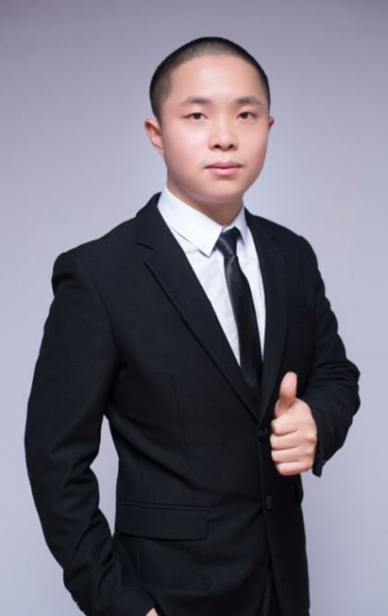
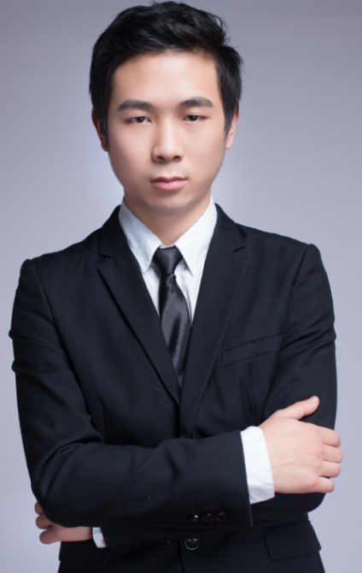
享学讲师团队
Alvin老师
曾就职于三星、
小米，项目经理
Mark 老师
华为架构师，专注并发编程
King 老师
曾就职于招行、58同城
Allen老师
国防科大研究生毕业，
全球首批Android开发者
Zero老师
前阿里P7移动架构师，
曾就职于Nubia等一线互联网公司。
Lance老师
某游戏公司主程，
前爱奇艺高程。

Slide 4
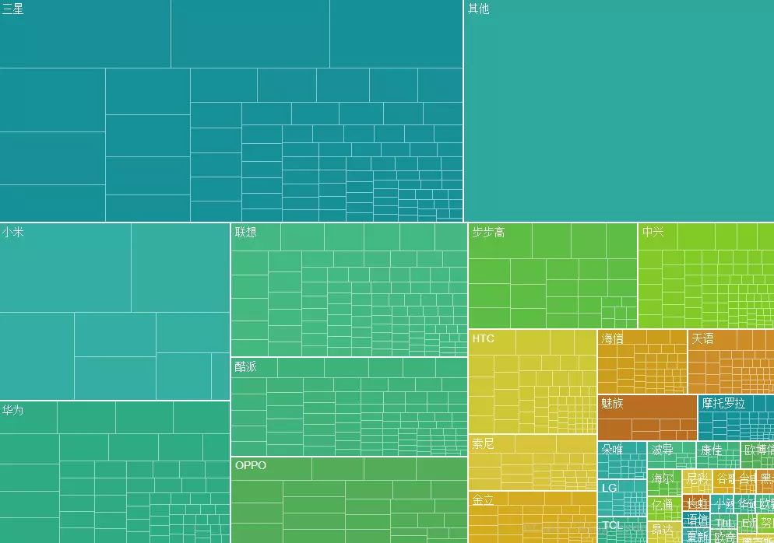
Notes:
Android系统碎片化：基于Google原生系统，小米定制的MIUI、魅族定制的flyme、华为定制的EMUI等等；
Android机型屏幕尺寸碎片化：5寸、5.5寸、6寸等等；
Android屏幕分辨率碎片化：320x480、480x800、720x1280、1080x1920等

Slide 5
适配优化
像素（px）
含义：通常所说的像素，就是CCD/CMOS上光电感应元件的数量，一个感光元件经过感光，光电信号转换，A/D转换等步骤以后，在输出的照片上就形成一个点，我们如果把影像放大数倍，会发现这些连续色调其实是由许多色彩相近的小方点所组成，这些小方点就是构成影像的最小单位“像素”（Pixel）。简而言之，像素就是手机屏幕的最小构成单元。
单位：px（pixel），1px = 1像素点
一般情况下UI设计师的设计图会以px作为统一的计量单位。
绝对单位 1px 全天下所有的1px都是一样大的
相对：1%

Slide 6
适配优化
分辨率
含义：手机在横向、纵向上的像素点数总和
一般描述成 宽*高 ，即横向像素点个数 * 纵向像素点个数（如1080 x 1920）。
单位：px（pixel），1px = 1像素点
屏幕尺寸（in）
含义：手机对角线的物理尺寸
单位 英寸（inch），一英寸大约2.54cm
常见的尺寸有4.7寸、5寸、5.5寸、6寸

Slide 7
适配优化
屏幕像素密度（dpi） vs dip
含义：每英寸的像素点数。
例如每英寸内有160个像素点，则其像素密度为160dpi。
单位：dpi（dots per inch）
计算公式： 像素密度 = 像素 / 尺寸 （dpi = px / in）
标准屏幕像素密度（mdpi）： 每英寸长度上还有160个像素点（160dpi），即称为标准屏幕像素密度（mdpi）。

Slide 8
适配优化
密度类型 | 分辨率(px) | 屏幕像素密度(dpi) | density
低密度（ldpi） | 240 x 320 | 0~120 | 0.75
中密度（mdpi） | 320 x 480 | 120~160 | 1
高密度（hdpi） | 480 x 800 | 160~240 | 1.5
超高密度（xhdpi） | 720 x 1280 | 240~320 | 2
超超高密度（xxhdpi） | 1080 x 1920 | 320~480 | 3

Slide 9
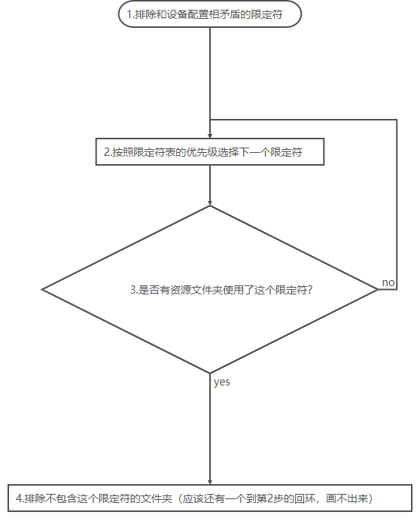
适配优化
xlarge screens are at least 960dp x 720dp
large screens are at least 640dp x 480dp
normal screens are at least 470dp x 320dp
small screens are at least 426dp x 320dp
Notes:
https://developer.android.google.cn/guide/topics/resources/providing-resources.html

Slide 10
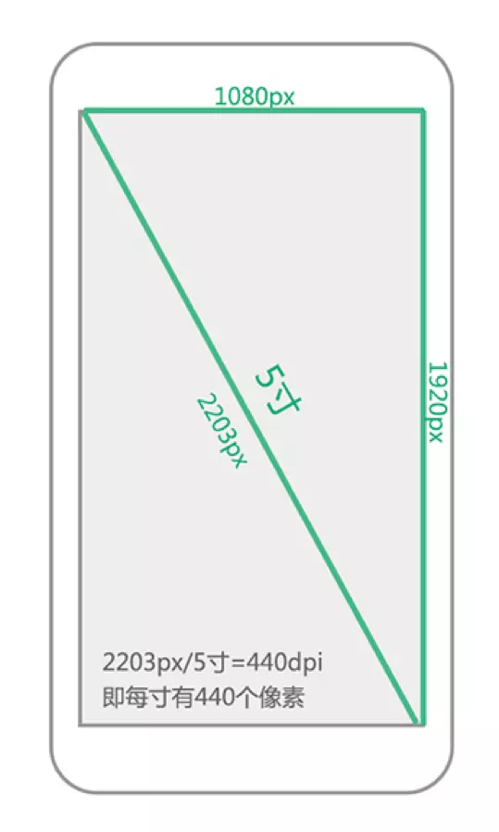
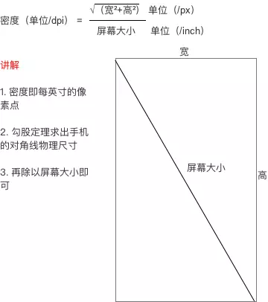
适配优化
屏幕尺寸、分辨率、像素密度三者关系

Slide 11
适配优化
密度无关像素（dp） vs dpi
含义：density-independent pixel，叫dp或dip，与终端上的实际物理像素点无关
单位：dp，可以保证在不同屏幕像素密度的设备上显示相同的效果，是安卓特有的长度单位。
场景例子：假如同样都是画一条长度是屏幕一半的线，如果使用px作为计量单位，那么在480x800分辨率手机上设置应为240px；在320x480的手机上应设置为160px，二者设置就不同了；如果使用dp为单位，在这两种分辨率下，160dp都显示为屏幕一半的长度。
dp与px的转换：px = density * dp
px = dp * (dpi / 160) 宽高比 density =dpi / 160
320* 480 160dp =160px 1dp = 1px
640*960 160dp = 320px
Notes:
对于五种主流的像素密度（MDPI、HDPI、XHDPI、XXHDPI 和 XXXHDPI）应按照 2:3:4:6:8 的比例进行缩放

Slide 12
适配优化
密度类型 | 代表的分辨率(px） | 屏幕密度（dpi） | 换算
低密度(ldpi) | 240 x 320 | 120 | 1dp = 0.75px
中密度(mdpi) | 320 x 480 | 160 | 1dp=1px
高密度(hdpi) | 480 x 800 | 240 | 1dp=1.5px
超高密度(xhdpi) | 720 x 1280 | 320 | 1dp=2px
超超高高密(xxhdpi) | 1080 x 1920 | 480 | 1dp=3px

Slide 13
适配优化
独立比例像素（sp）
含义：scale-independent pixel，叫sp或sip
单位：sp，字体大小专用单位
Android开发时用此单位设置文字大小，可根据字体大小首选项进行缩放；
推荐使用12sp、14sp、18sp、22sp作为字体大小，不推荐使用奇数和小数，容易造成精度丢失，12sp以下字体太小
sp 与 dp 的区别
dp只跟屏幕的像素密度有关；
sp和dp很类似但唯一的区别是，Android系统允许用户自定义文字尺寸大小（小、正常、大、超大等等），当文字尺寸是“正常”时1sp=1dp=0.00625英寸，而当文字尺寸是“大”或“超大”时，1sp>1dp=0.00625英寸。类似我们在windows里调整字体尺寸以后的效果——窗口大小不变，只有文字大小改变。

Slide 14
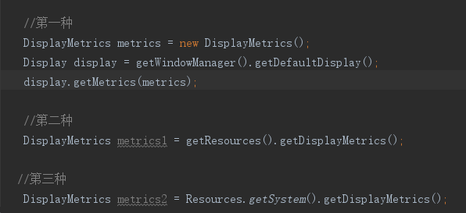
适配优化

Slide 15
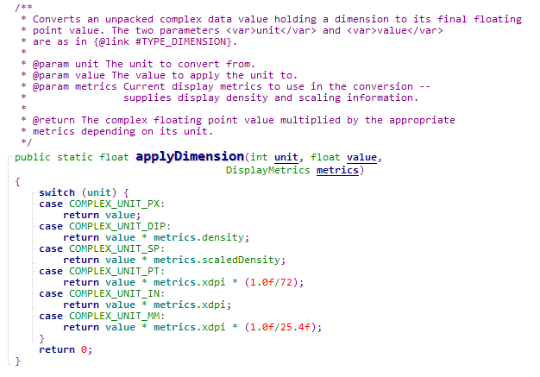
适配优化

Slide 16
适配优化
适配方案
布局组件的适配
布局的适配
代码适配 接口适配: 加载图片的时候

Slide 17
适配优化
布局组件的适配
使用密度无关像素指定尺寸dp
使用相对布局或线性布局，不要使用绝对布局
使用wrap_content、match_parent、权重
使用minWidth、minHeight、lines等属性
dimens使用

Slide 18
适配优化
布局的适配
使用Size限定符
最小宽度限定符
使用布局别名
使用屏幕方向限定符
多套layout适配

Slide 19
适配优化
图片的适配
LOGO 图标
屏幕密度 | 对应的图片大小 | 图片资源目录
120dip | 36px * 36px | mipmap-ldpi
160dip(基准) | 48px * 48px | mipmap或者mipmap-mdpi
240dip(1.5倍) | 72px * 72px | mipmap-hdpi
320dip (2倍) | 96px * 96px | mipmap-xhdpi
480dip (3倍) | 144px * 144px | mipmap-xxhdpi
640dip (4倍) | 192px * 192px | mipmap-xxxhdpi

Slide 20
适配优化
图片的适配
普通图片和图标
自动拉伸位图：Nine-Patch的图片类型
动画、自定义view、shape

Slide 21
适配优化
ImageView的ScaleType适配
android:scaleType=“center” 保持原图的大小，显示在ImageView的中心。当原图的size大于ImageView的size时，多出来的部分被截掉
android:scaleType=“center_inside”
以原图正常显示为目的，如果原图大小大于ImageView的size，就按照比例缩小原图的宽高，居中显示在ImageView中。如果原图size小于ImageView的size，则不做处理居中显示图片
android:scaleType=“center_crop”
以原图填满ImageView为目的，如果原图size大于ImageView的size，则与center_inside一样，按比例缩小，居中显示在ImageView上。如果原图size小于ImageView的size，则按比例拉升原图的宽和高，填充ImageView居中显示
android:scaleType=“matrix” 不改变原图的大小，从ImageView的左上角开始绘制，超出部分做剪切处理
androd:scaleType=“fit_xy” 把图片按照指定的大小在ImageView中显示，拉伸显示图片，不保持原比例，填满ImageView.
android:scaleType=“fit_start” 把原图按照比例放大缩小到ImageView的高度，显示在ImageView的start（前部/上部）
android:sacleType=“fit_center” 把原图按照比例放大缩小到ImageView的高度，显示在ImageView的center（中部/居中显示）
android:scaleType=“fit_end” 把原图按照比例放大缩小到ImageView的高度，显示在ImageVIew的end（后部/尾部/底部）

Slide 22
适配优化
刘海屏
google官方刘海屏适配方案
https://developer.android.com/reference/android/view/DisplayCutout
各大厂商的方案
华为: https://devcenter-test.huawei.com/consumer/cn/devservice/doc/50114
OPPO: https://open.oppomobile.com/service/message/detail?id=61876
vivo: https://dev.vivo.com.cn/doc/document/info?id=103
折叠屏
华为: https://developer.huawei.com/consumer/cn/devservice/doc/90101

Slide 23
适配优化
权限分类
Normal Permissions
Dangerous Permission
查看命令
adb shell pm list permissions -d -g
全部申请下来
百度地图
还得写一遍

Slide 24
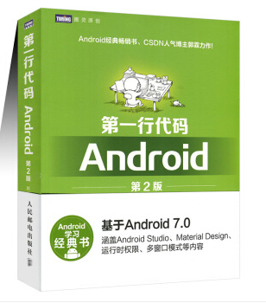


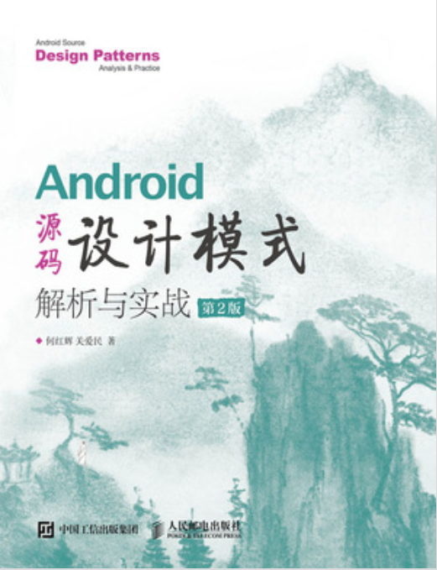
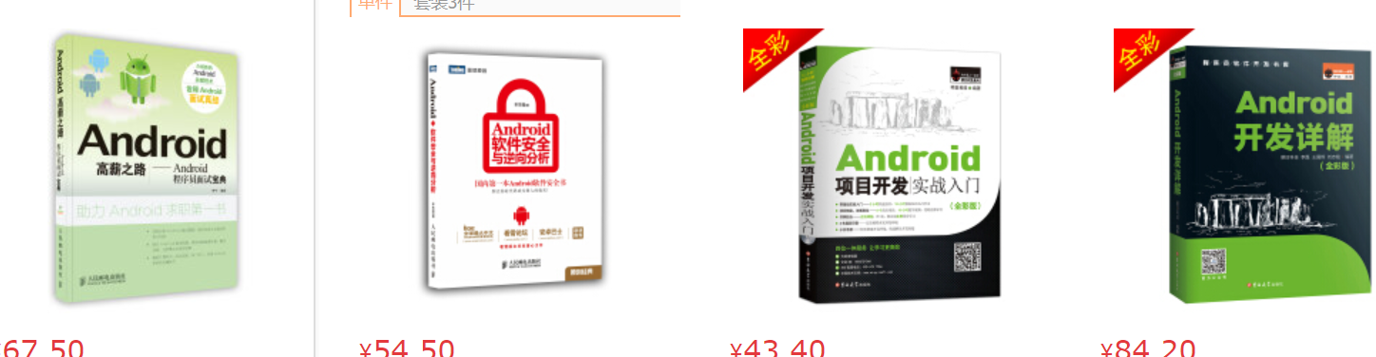
怎样去学习？

Slide 25
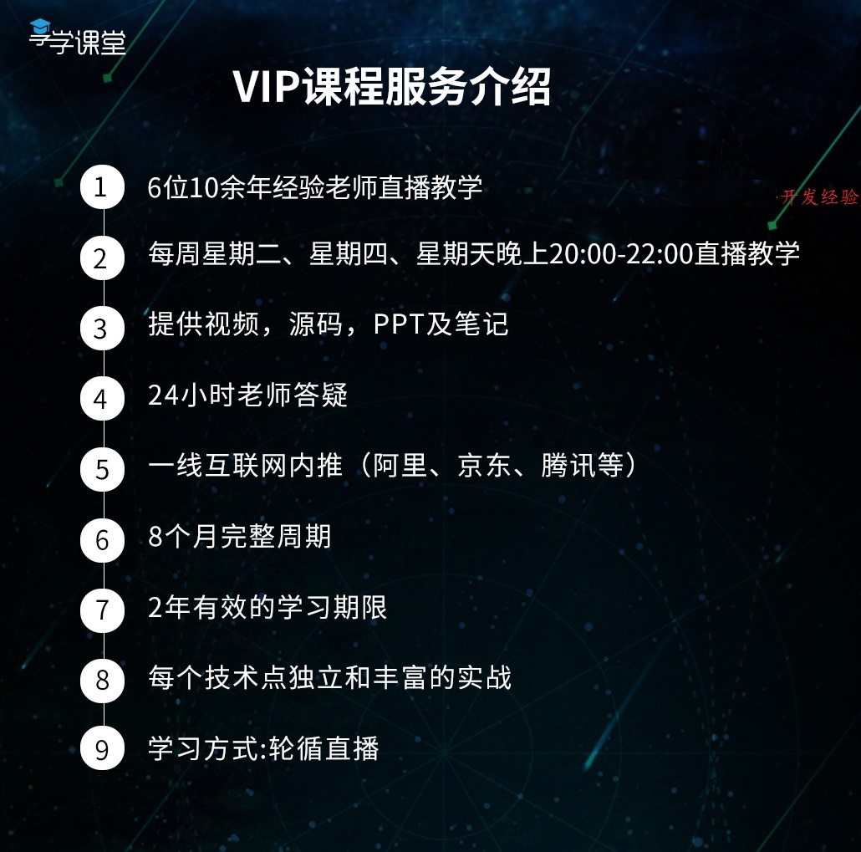
VIP服务体系
课程深入讲解：
1：Java 语言与Android相关的进阶知识
2：构建APP框架的高级UI与FrameWork
3：NDK开发
4：性能优化
6：Android前沿技术
7：架构师项目实战
8：微信小程序
9: Flutter

Slide 26
腾讯课堂权威保障
课程咨询依娜老师： 2133576719
01
支付保障
腾讯课堂为保障学员付费安全提供的官方服务，监督享学教学质量与售后服务；
权威保障
精品课程
02
师资保障
一线互联网10余年移动开发架构师大牛授课，7×24小时答疑服务

Slide 27
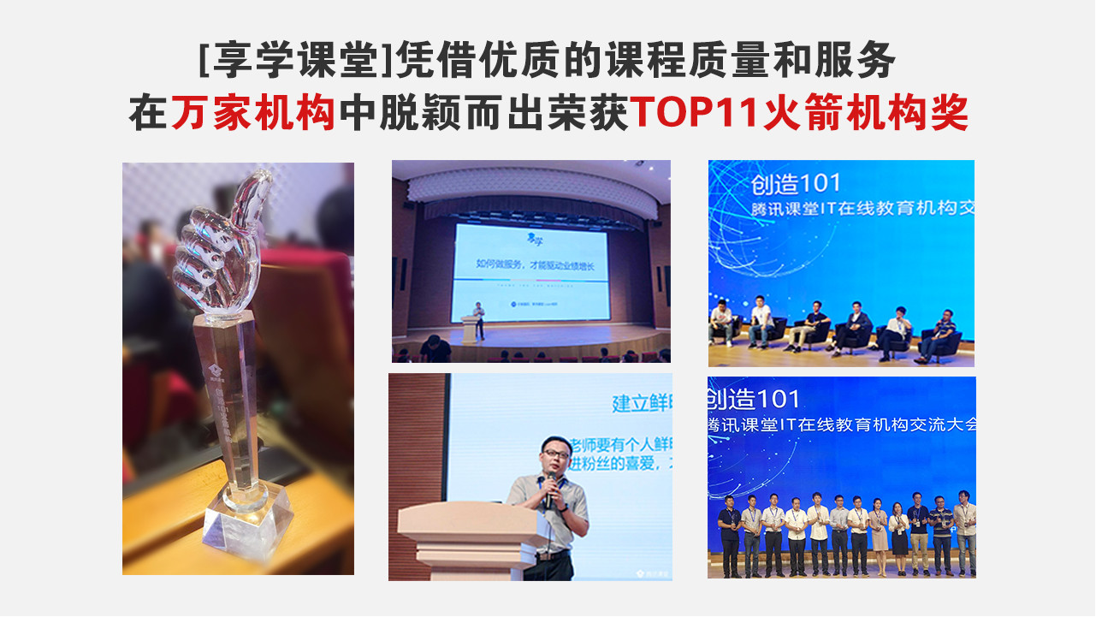

Slide 28


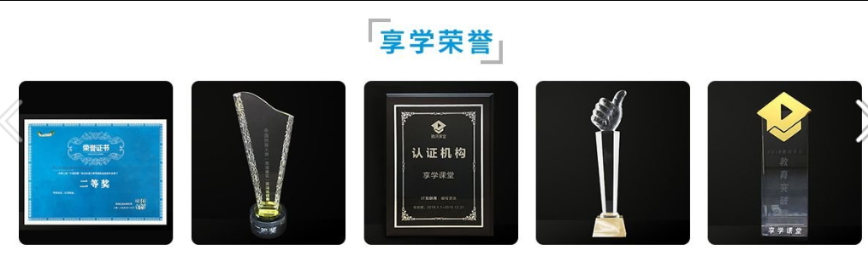
Notes:
https://user.qzone.qq.com/2133576719?source=aiostar

Slide 29
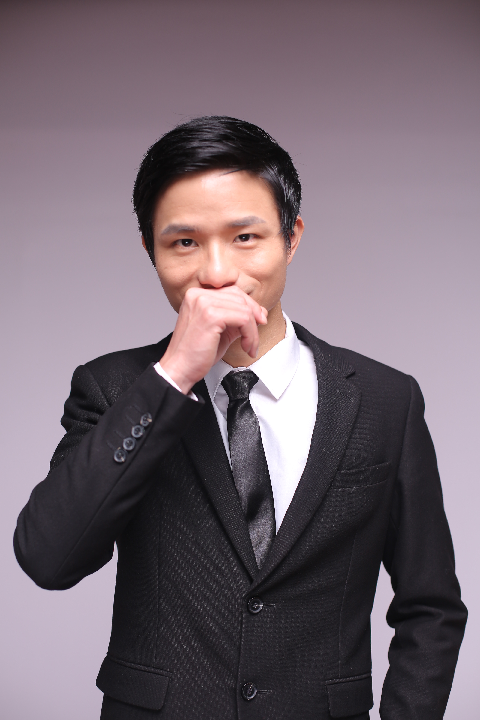
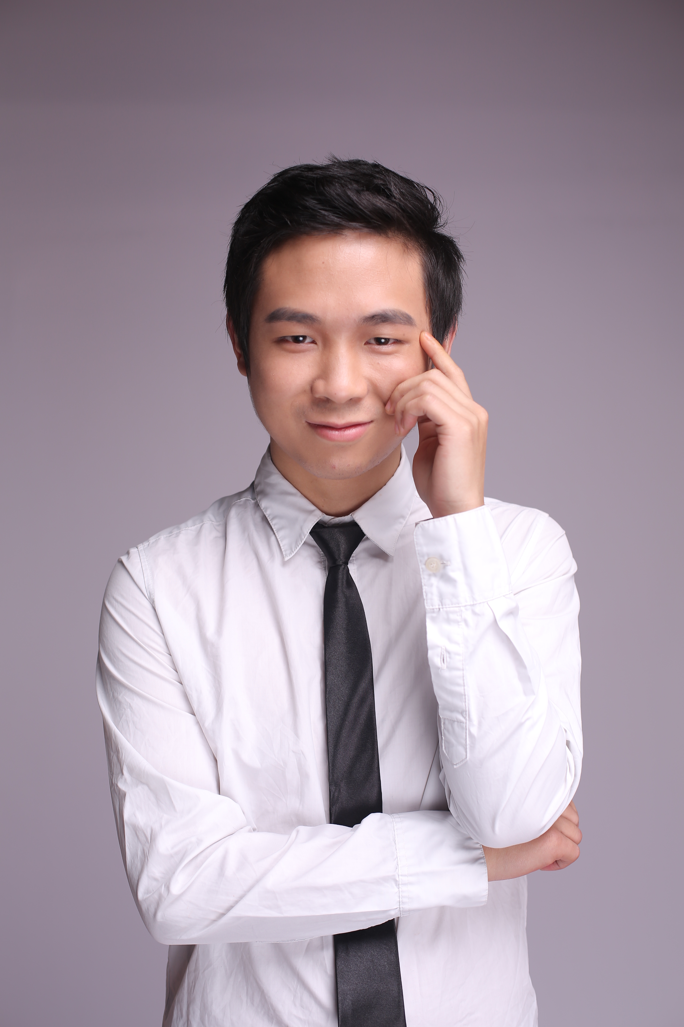
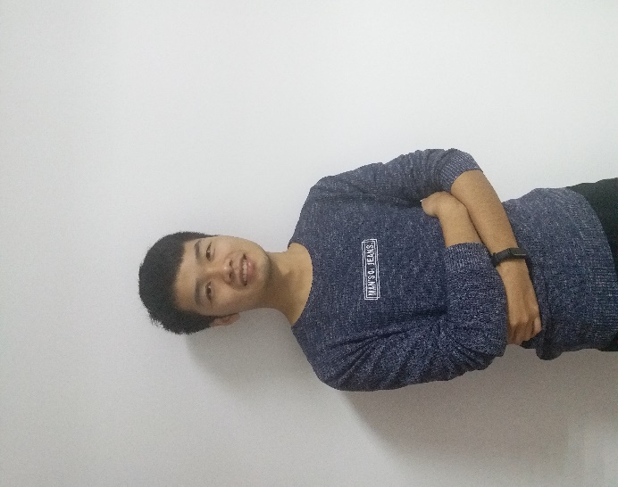
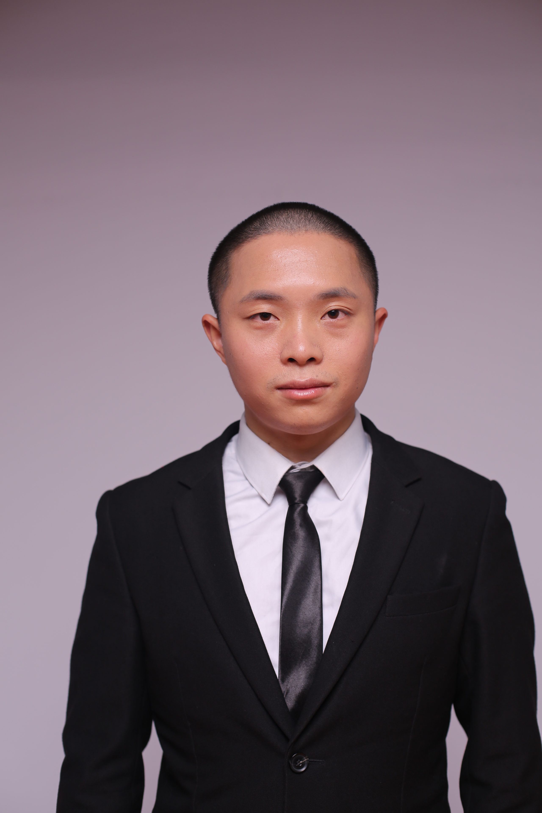
享学讲师团队
Alvin老师
曾就业于三星中国研究院及小米旗下互联网公司担任android软件工程师及项目经理
拥有扎实的C/Java 基础，深入研究android系统多年。
讲课形象生动，热情洋溢
Lance老师
某游戏公司主程，前爱奇艺高级工程师。多年移动平台开发经验，涉猎广泛，热爱技术与研究。主要对NDK、架构与性能优化拥有深入的理解及开发经验。授课严谨负责
Allen老师
国防科技大学计算机系研究生毕业， 十余年Android 及移动互联网开发经验，曾担任爱立信技术总监，华为技术总监，北电技术总监，对全栈有自己独特的见解，热爱技术，热爱互联网，实战经验非常丰富。
zero老师
前阿里P7移动架构师，曾就职于Nubia等一线互联网公司。有多年的项目研发经验，精通Android 高级控件开发，性能优化，多种开源框架开发经验，热爱代码，对Android情有独钟，讲课生动，有激情。

Slide 30
怎么教？教学安排
课程咨询依娜老师： 2133576719
资深讲师服务
学习方式
一线互联网10余年移动开发大牛授课
7×24小时答疑、职业生涯规划、职场辅导问答
课前发放预习资料，课中直播教学，课后提供视频、源码以及课件反复学习提升
实战作业
上课时间
小作业：知识专题独立小作业，现学现用学以致用大作业：商城实战，知识串联、架构落地
一周三节，周二、四、日晚上八点到十点
行业技术大咖不定时经验分享
VIP班主任督学
课程升级
VIP专属班主任小姐姐服务
每日课堂考勤
学习进度、作业完成情况跟踪
课程周期 8 个月左右
课程持续更新，保证行业技术领先

Slide 31


请给我们课程一个五星好评
你的好评是享学前行最大的动力，谢谢！
Notes:
https://ke.qq.com/comment/index.html?cid=341933

Slide 32
享学课堂
谢谢您的参与！
TAHNK YOU FOR WATCHING
主讲老师Zero：3417671365
课程咨询阿媛老师：2807762965

